Slide 1
Лекция 24:
Обучение с подкреплением
Евгений Борисов

Slide 2
ML: обучение с подкреплением
обучение с подкреплением
учебного набора в явном виде нет
собираем историю действий и последствий
пытаемся предсказывать реакцию среды
выбираем оптимальное действие

Slide 3
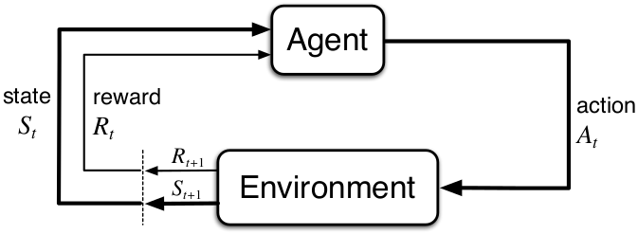
ML: обучение с подкреплением
Учебный набор: в явном виде отсутствует
Задача: управление
- предсказываем реакцию среды
- выбираем оптимальное действие
Обучение: апроксимация ф-ции оценки действия

Slide 4
ML: обучение с подкреплением
s - состояние среды (state)
a - действие (action)
r - выйгрыш (reward)
R_t = sum r_i - суммарный выйгрыш на шаге t
сумарный выйгрыш от начала до конца игры
- cumulative return over time
предсказание выйгрыша
y^n*r - будущие rewards уменьшаются на y за каждый тик времени
оценка cumulative reward до конца игры
от действия a_t в состоянии s_t
Q(s_t,a_t) = max(R_t+1)
уравнение Белмана
Q(s,a) = E_s' [ r + y max_a' q(s',a') | s,a ]
Q(s_t,a_t) = r + g * max_a+1 Q(s_t+1,a_t+1)
если мы знаем, с какими вероятностями s переходит в следующее состояние s` из-за действия a
то Q для текущего состояния s равно max из выбора дальнейший действий на следующем шаге
выбор оптимального действия
П(s) = argmax_а ( Q(s,a) )
ф-ция потери для оптимизации
L = 1/2 ( r + g * max Q(s',a') - Q(s,a) )^2

Slide 5
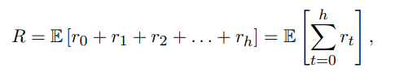

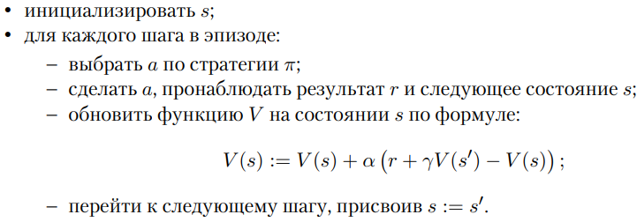
ML: обучение с подкреплением

Slide 6
ML: обучение с подкреплением
уравнение Бэлмана
DQN
Hado van Hasselt Double Q-learning
https://papers.nips.cc/paper/3964-double-q-learning.pdf

Slide 7
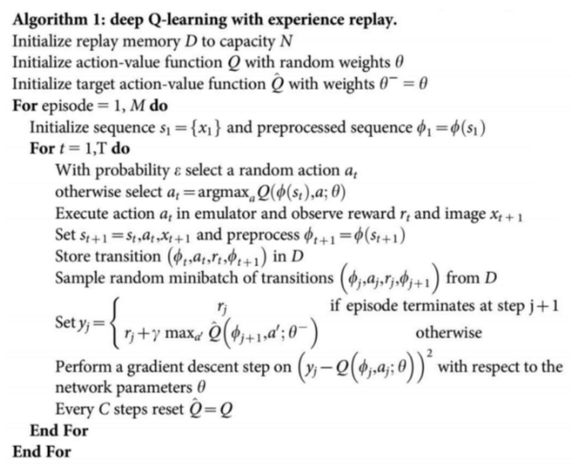
ML: обучение с подкреплением

Slide 8
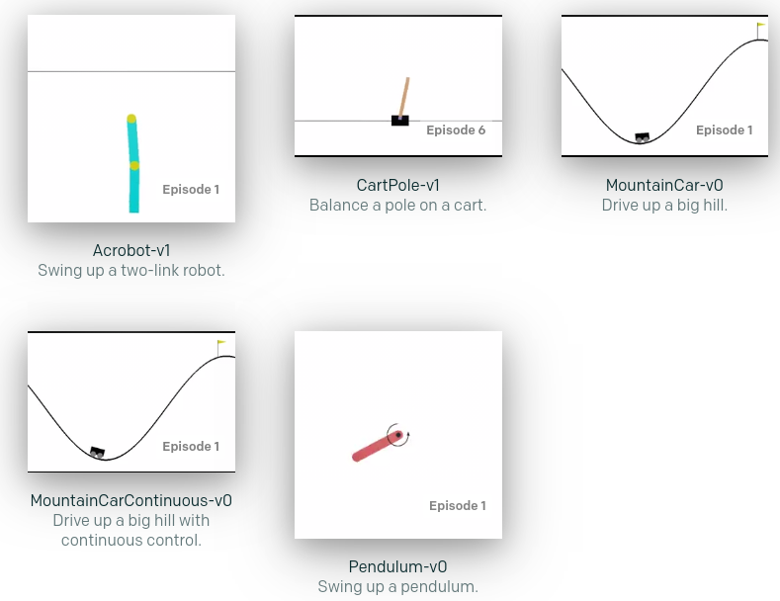
ML: обучение с подкреплением
https://gym.openai.com

Slide 9
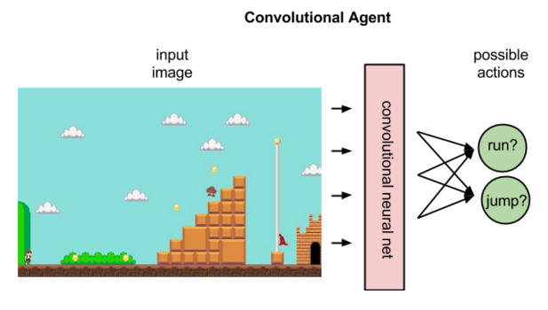
ML: обучение с подкреплением

Slide 10
обучение с подкреплением : литература
git clone https://github.com/mechanoid5/ml_lectorium.git
Николенко С., Кадурин А., Архангельская Е. Глубокое обучение. Погружение в мир нейронных сетей. - "Питер", 2018 г.

Slide 11

RL
Вопросы ?

